Slide 1
Письмове додавання трицифрових чисел.

Slide 2
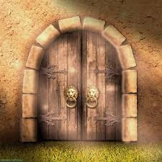
440+360
630+250
810+110
270+420
510+270
160+430
350+320
260+420

Slide 3

А тепер в рядочку потрібно знайти і виписати: всі двоцифрові числа; три трицифрових числа; всі круглі числа.
«МАТЕМАТИЧНІ ВУЗЛИКИ»
564, 985, 39, 543, 178, 51, 989, 317, 675, 100, 789, 760, 943, 290, 47, 380, 62.

Slide 4
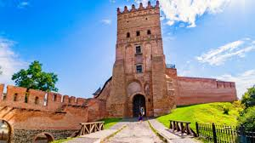
Запишіть число, в якому:
2 сот ., 7 дес., 4 од.
6 сот.,8 дес.,3 од.
9 сот., 7 од.
3сот., 6 дес.
8 сот.
4 дес.,5од.
Запишіть число, яке на 1 менше за 1000.

Slide 5
При додаванні трицифрових чисел
одиниці додають до одиниць,
десятки до десятків,
сотні до сотень.

Slide 6
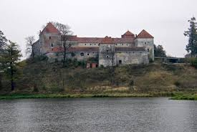
Запишіть приклади в стовпчик та обчисліть.
543+251 342+127
231+647 354+245

Slide 7




Вставте потрібний знак
6м 6 дм ; 5м 50 см ; 2 дм 5см 2дм 50см ; 10 кг 1 ц ;
3гр 50 коп 305 коп

